Slide 1
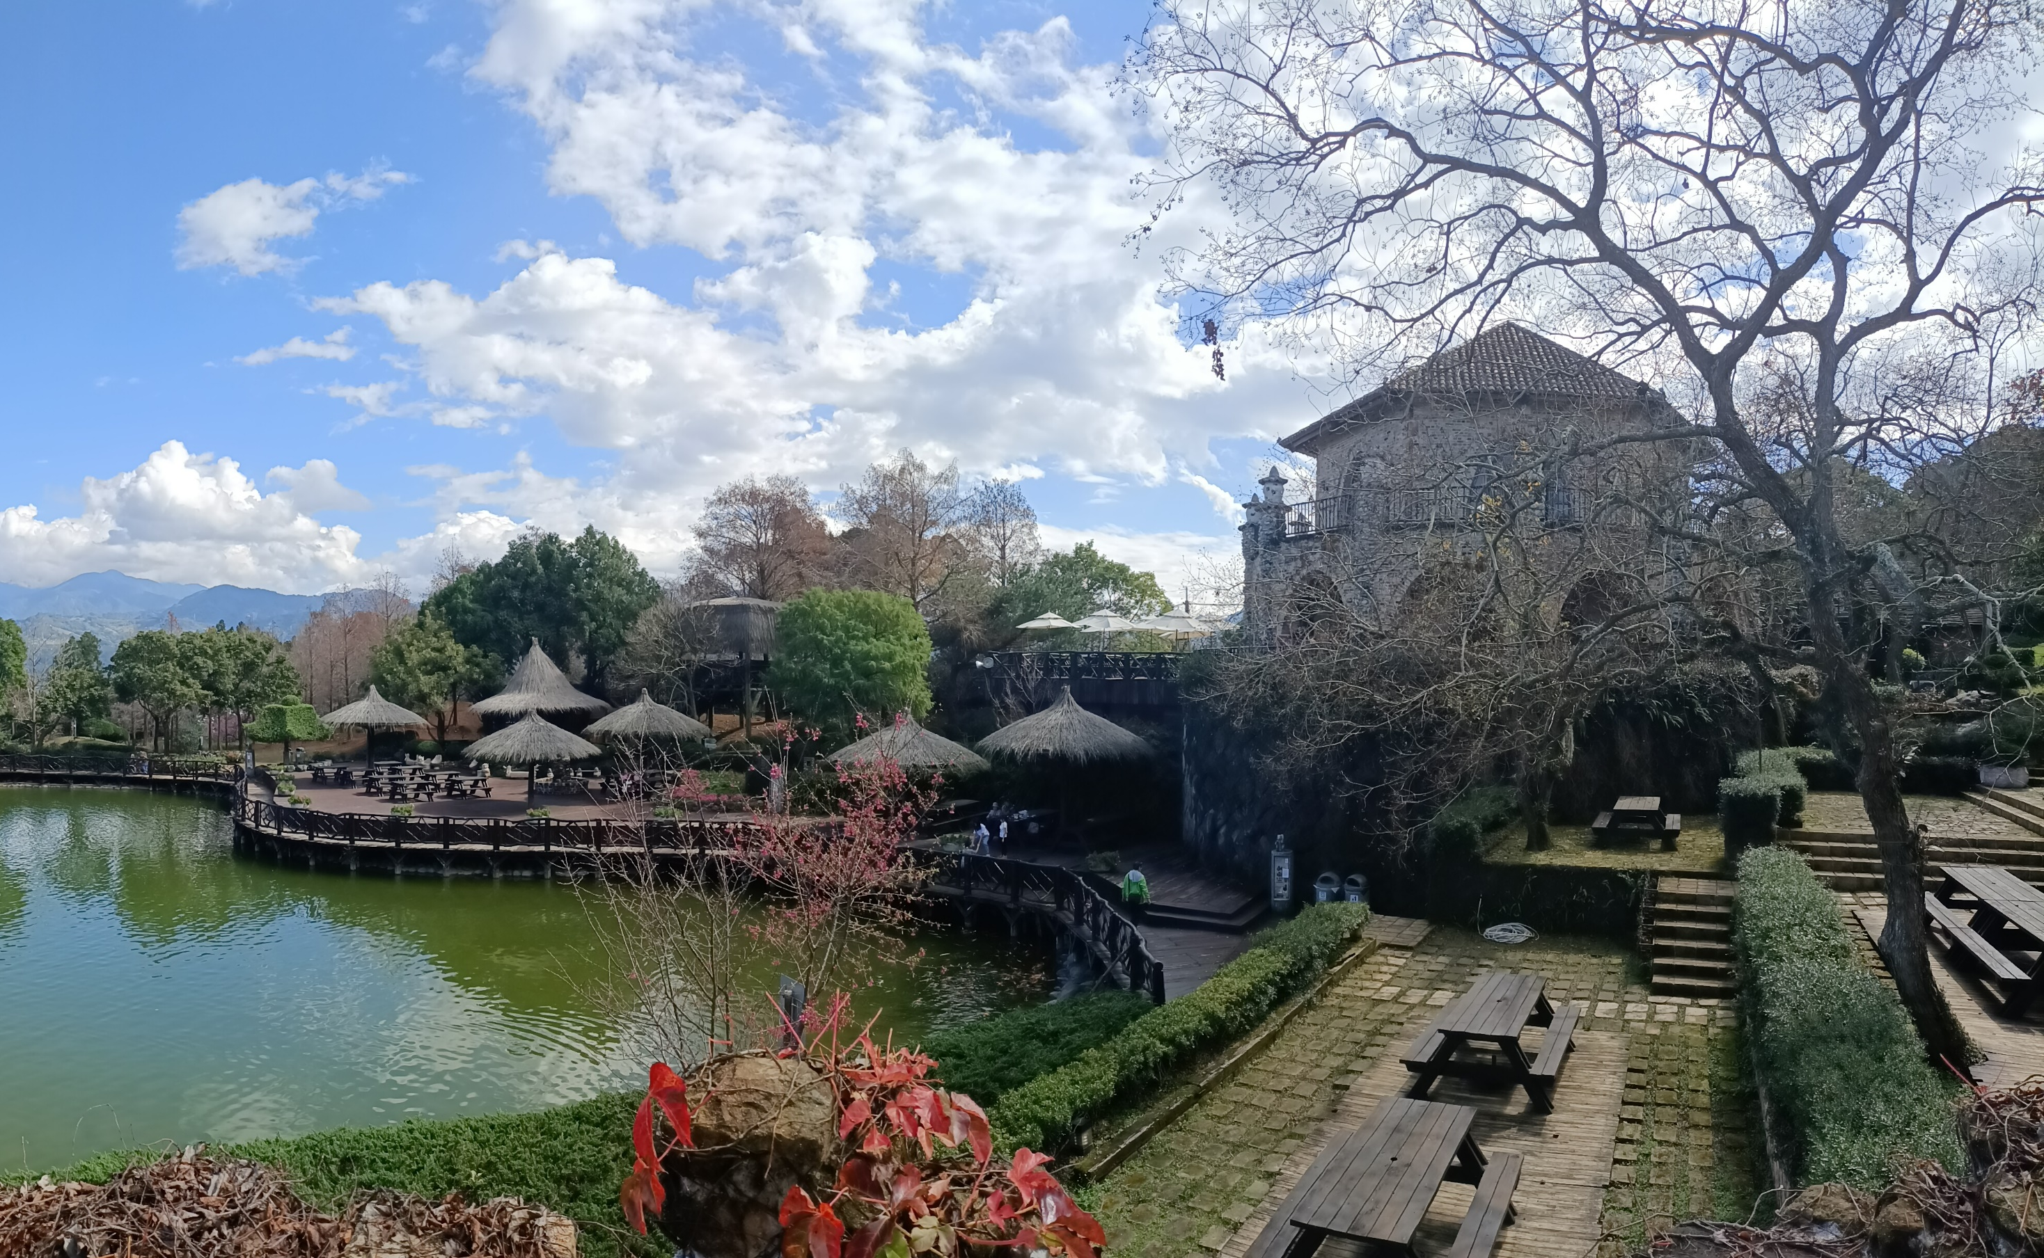

趣放假
Trip Fun Chill
組長：10946009陳品茹
組員：10946003吳宇晞
10946010劉姿妘
10946013趙 晴
10946029李嘉羚
指導老師：李文毅 老師

Slide 2


目 錄
目 錄
1. 前言
Content
Content
2. 可行性分析
3. 專案時程&組織分工
4. 系統展示

Slide 3
1
1
前 言
前 言
背景介紹
系統目的與目標
研究動機

Slide 4
前 言
可行性分析
專案時程＆組織分工
系統展示
背景介紹 / 組織分工 Github

Slide 5
２
２
可行性分析
可行性分析

Slide 6
前 言
可行性分析
專案時程＆組織分工
系統展示
技術可行性 / 系統特色

Slide 7
前 言
可行性分析
專案時程＆組織分工
系統展示
技術可行性 / 系統特色

Slide 8
專案時程與
組織分工
專案時程與
組織分工
3
3
專案時程：甘特圖
專案組織與分工

Slide 9
前 言
可行性分析
專案時程＆組織分工
系統展示
甘特圖 / 組織分工 Github

Slide 10
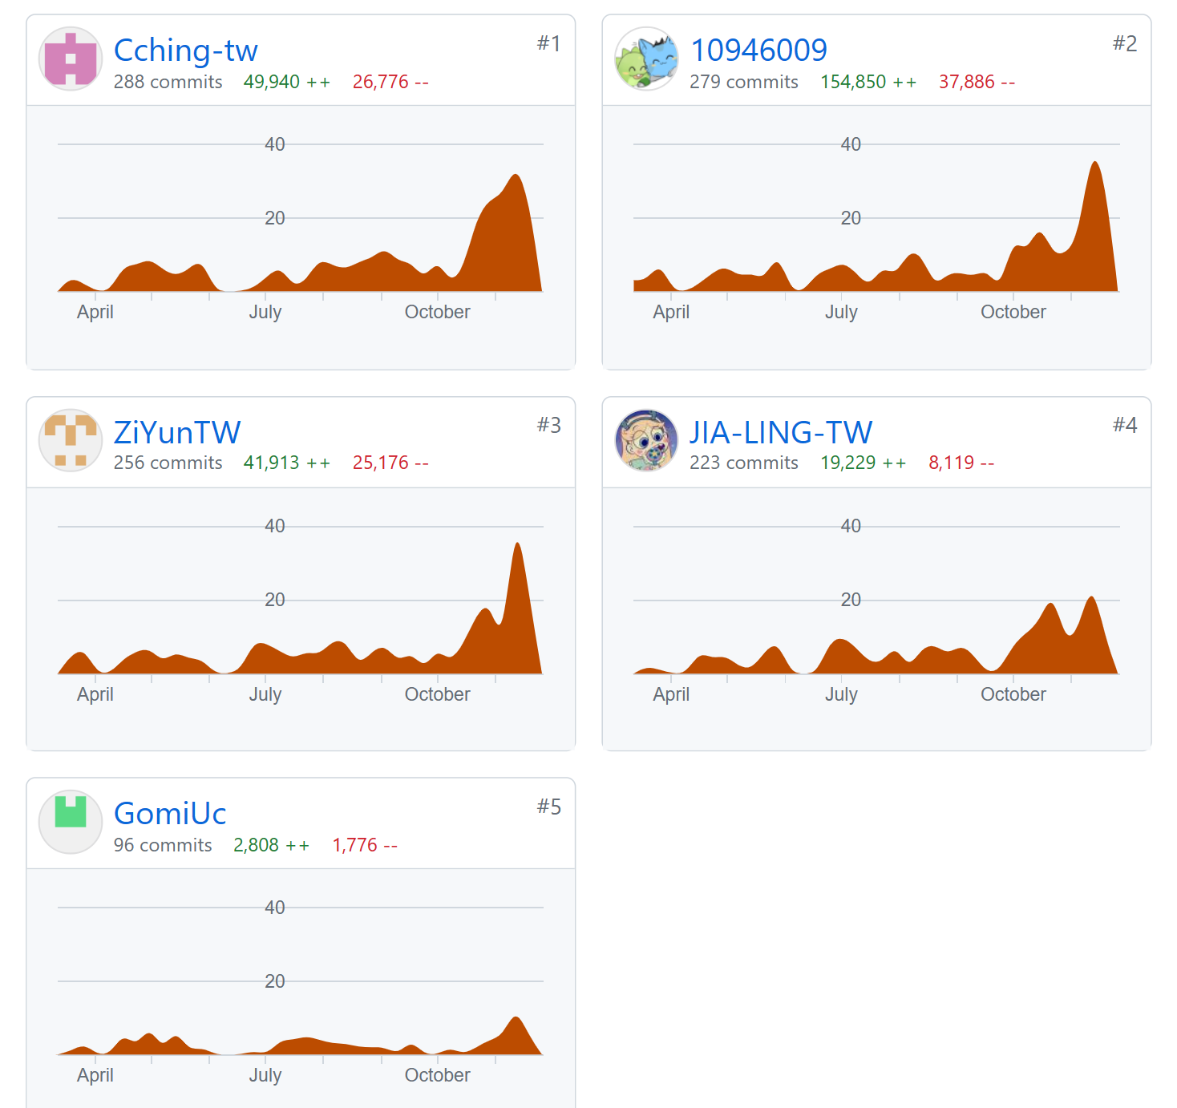
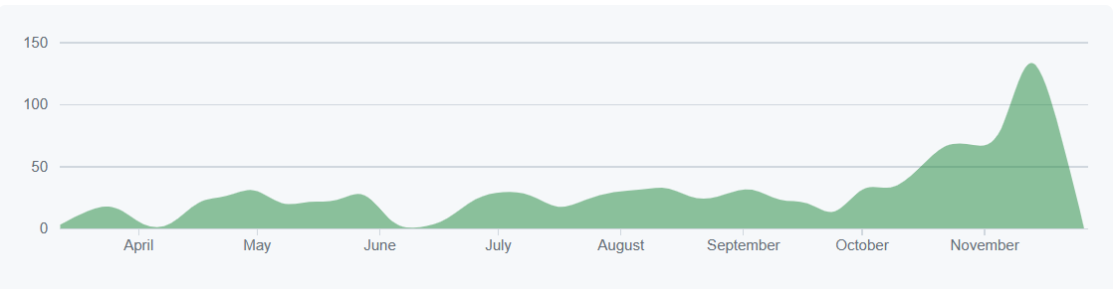
前 言
可行性分析
專案時程＆組織分工
系統展示
甘特圖 / 組織分工 Github
Mar 12, 2023 – Nov 27, 2023

Slide 11
4
4
系統展示
系統展示

Slide 12
前 言
可行性分析
專案時程＆組織分工
系統展示

Slide 13




背景介紹
1
研究動機
1
前 言
前 言
系統目的與目標
預期成果
背景介紹
系統目的與目標
研究動機
預期成果
資訊龐大
個性化
規劃簡單

Slide 14



前 言
前 言
背景介紹
研究動機
系統目的與目標
預期成果
i
景點推薦
導航
人潮資訊

Slide 15



前 言
前 言
背景介紹
選擇景點
研究動機
系統目的與目標
預期成果
儲存景點
推薦相似景點

Slide 16
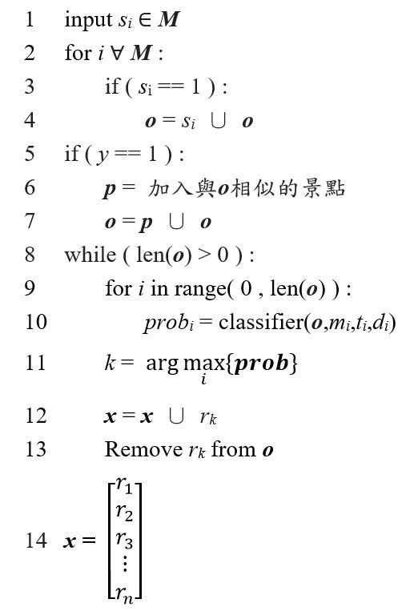
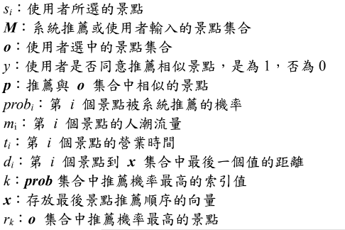
文件第 6 頁
可行性分析
可行性分析
選擇或輸入景點
技術可行性分析
市場分析
是否推薦相似景點
選擇機率最大者
Kotiloglu, S., Lappas, T., Pelechrinis, K., & Repoussis, P. P. （2017）. Personalized multi-period tour recommendations. Tourism Management, 62, 76-88.
推薦結果

Slide 17
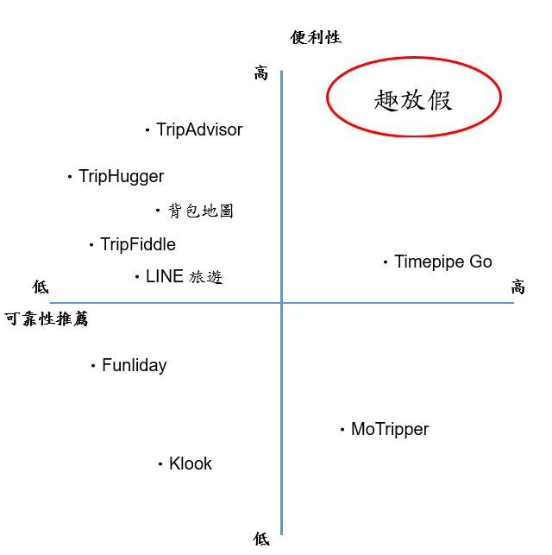
文件第 7 頁
可行性分析
可行性分析
技術可行性分析
市場分析

Slide 18
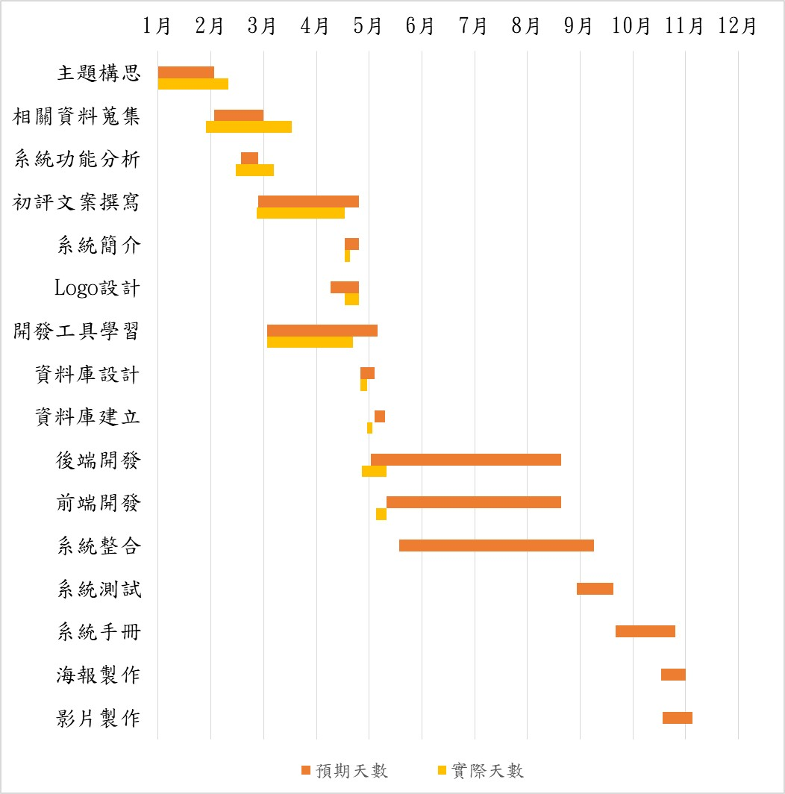
文件第 13 頁
專案時程：甘特圖
專案時程與
組織分工
專案時程與
組織分工
專案組織與分工

Slide 19
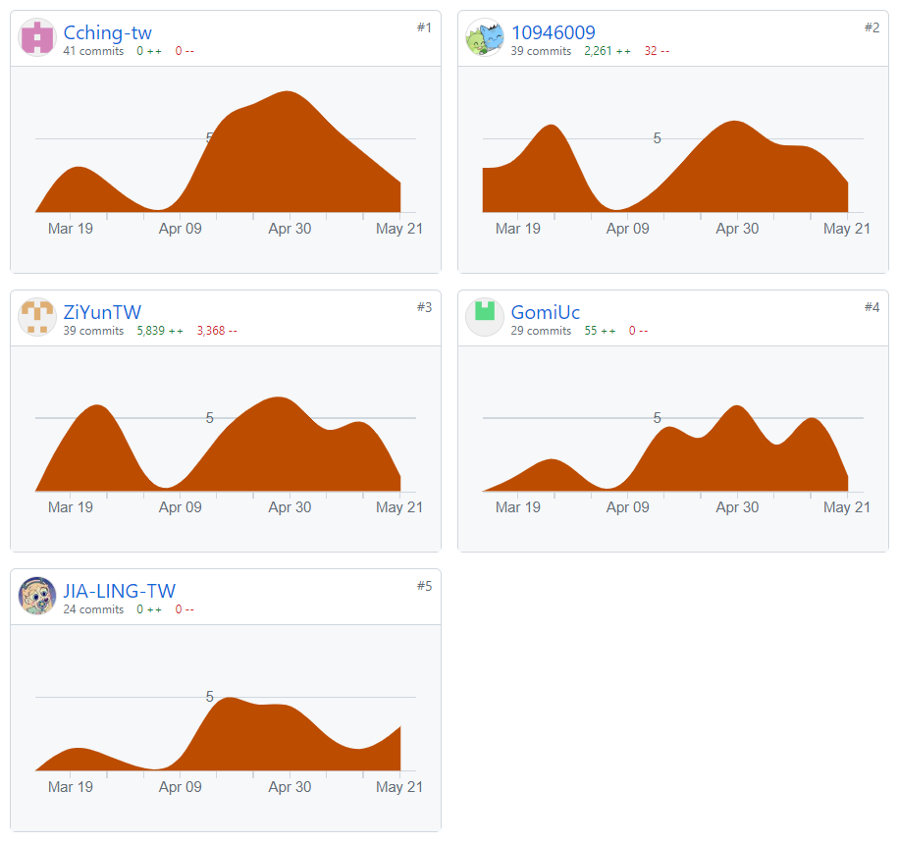
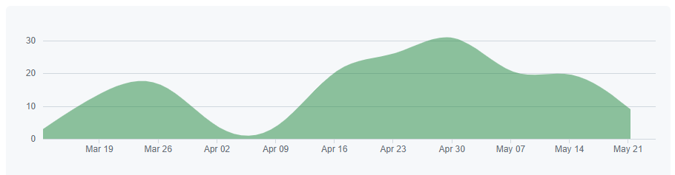
專案時程與組織分工
專案時程與組織分工
10946013趙 晴
10946009陳品茹
專案時程：甘特圖
專案組織與分工
Mar 12, 2023 – May 24, 2023
10946010劉姿妘
10946003吳宇晞
10946029李嘉羚

Slide 20
參考資料
參考資料
Deshpande, M., & Karypis, G. （2004）. Item-based top-n recommendation algorithms. ACM Transactions on Information Systems （TOIS）, 22（1）, 143-177.
References
Hyde, K. F., & Lawson, R. （2003）. The nature of independent travel. Journal of travel research, 42（1）, 13-23.
References
Kotiloglu, S., Lappas, T., Pelechrinis, K., & Repoussis, P. P. （2017）. Personalized multi-period tour recommendations. Tourism Management, 62, 76-88.
Souffriau, W., Vansteenwegen, P., Vanden Berghe, G., & Van Oudheusden, D. （2013）. The multiconstraint team orienteering problem with multiple time windows. Transportation Science, 47（1）, 53-63.
Wendt, C., Werner, D., Adam, M., & Benlian, A. （2022）. Influencing crowding at locations with decision support systems: The role of information timeliness and location recommendations. Decision Support Systems, 160, 113817.

Slide 21
趣放假
Trip Fun Chill
組長：10946009陳品茹
組員：10946003吳宇晞
10946010劉姿妘
10946013趙 晴
10946029李嘉羚
指導老師：李文毅 老師
～報告結束 謝謝大家～

